Slide 1


Slide 2

Erasmus+ yleissivistävälle koulutukselle
Erasmus+ tukee hankkeita, joiden tavoitteena on kehittää yleissivistävää koulutusta eurooppalaisessa yhteistyössä. Ohjelma antaa mahdollisuuden koulujen ja muiden yleissivistävien koulutuksen toimijoiden yhteistyölle sekä oppilas- ja henkilöstövaihdolle.

Slide 3
Ohjelman keskeisenä tavoitteena on
Nostaa koulutuksen laatua sekä tukea kansainvälistymistä ja kansallista kehitystoimintaa
Lisätä henkilöstön osaamista kouluttautumalla
Kehittää henkilöstön kielitaitoa ja kansainvälisiä taitoja sekä auttaa verkostoitumaan
Lisätä oppilaiden perustaitoja ja vähentää koulupudokkuutta
Edistää ja kehittää varhaiskasvatusta
Kehittää innovatiivisia toimintatapoja ja yhteistyömuotoja
Tukea opetussuunnitelman mukaista toimintaa ja eurooppalaisia koulutusstrategioita

Slide 4
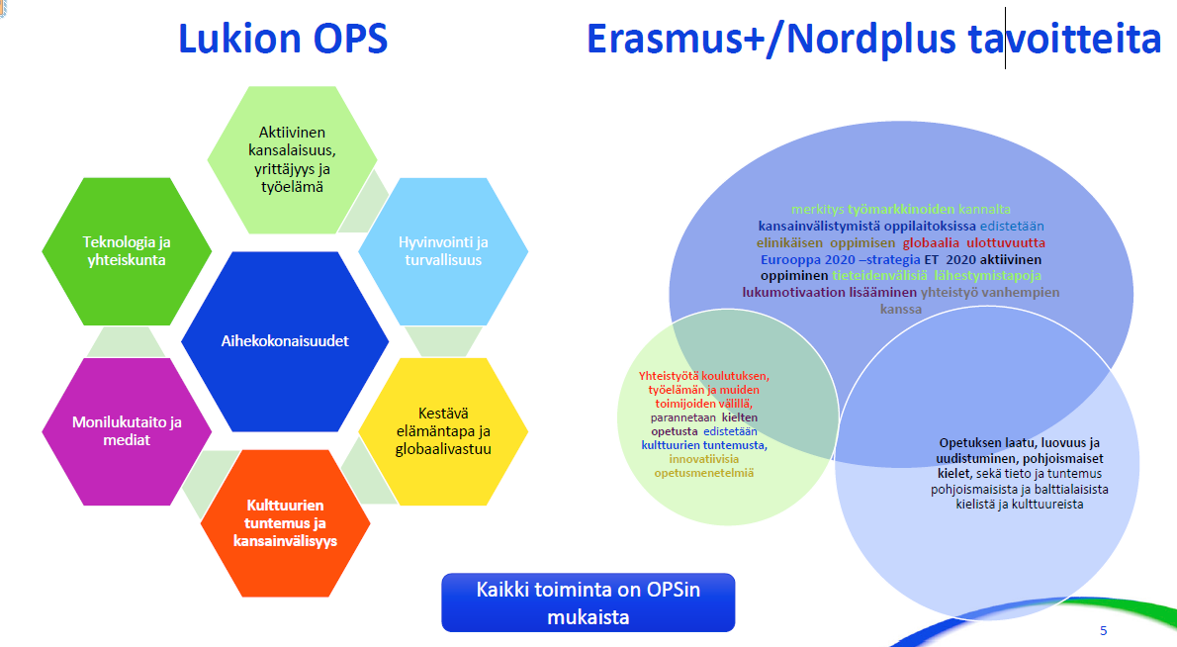

Slide 5

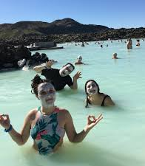
Miltä haiset, kun olet käynyt uimassa islantilaisessa kuumassa lähteessä?

Slide 6


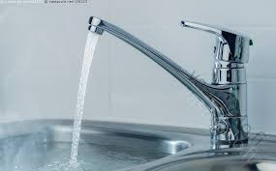
Onko Haapaveden vesijohtovesi puhtaampaa kuin Evianin pullovesi?

Slide 7
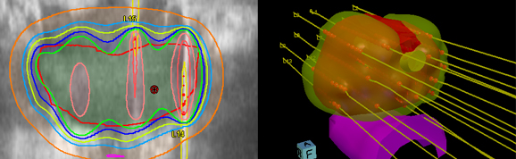
Miksi sädehoito tappaa syöpäsolut?

Slide 8
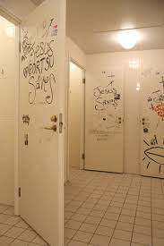
Onko kreikkalaisissa kouluissa vesivessat?

Slide 9



Otetaan selvää!!

Slide 10
Science around us
Tavoitteita:
herättää kiinnostus luonnontieteisiin
ympäröivän maailman ymmärtäminen (sekä luonto että teknologia)
kestävän kehityksen periaatteet
kriittinen ja innovatiivinen ajattelu, oma-aloitteisuus, yhteistyötaidot, kieli- ja teknologiataidot…
syrjäytymisen ehkäiseminen
muihin kulttuureihin tutustuminen, asennekasvatus

Slide 11
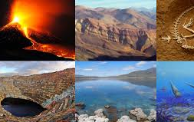

Science around us: projektin aiheita
Alueiden geologiset erityispiirteet
Luonnonilmiöt
Vesi
Luonnonvarat
Energiantuotanto
Kestävä kehitys

Slide 12



Science around us: projektin aiheita
Teknologia ympärillämme:
mm. ydinfysiikan sovelluksia, arkipäivän laitteiden toimintaperiaatteita

Slide 13
Science around us: partnerikoulut
Liceum Ogolnoksztalcace im. Stefana Zeromkiego (Zyrardow, Poland) http://www.lo.zyrardow.edu.pl
Geniko Lykeio Aridaias (Aridaia, Greece)http://1lyk-aridaias.pel.sch.gr/site
Fjolbrautaskoli Snaefellinga (Grundarfjordur, Iceland) www.fsn.is
Groupe scolaire demotz de la salle OGEC Rumilly (Rumilly, France) demotz.com
Newark School (Sliema, Malta) www.newarkschoolmalta.com
Haapaveden lukio (Haapavesi, Finland) https://peda.net/haapavesi/haapaveden-lukio

Slide 14
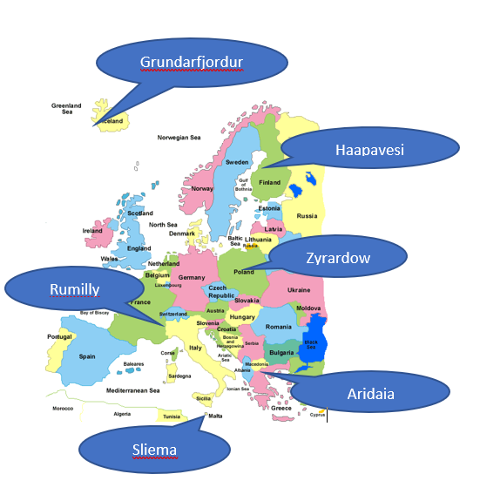
Science around us: partnerikoulut

Slide 15
Science around us: kurssi
Kestää kaksi lukuvuotta: syksy 2018 -> kevät 2020
Kurssin pituus opiskelijoille: 2 krs
Kurssin tunnit projektiluonteisesti
Työkieli: englanti
Mukaan valitaan 20 opiskelijaa (1. ja 2. luokilta)
Opiskelijat sitoutuvat työskentelemään aktiivisesti ja vastuuntuntoisesti kahden vuoden ajan kurssin aihepiirien tehtäviä työstäen
Kurssiin kuuluu Eu:n rahoittama viikon pituinen opintomatka johonkin kumppanikouluista Haapaveden lukion edustajana (4 opiskelijaa/ reissu)
Matkoista ei tule muita kuluja kuin käyttörahat
Vastavuoroisesti sitoudutaan majoittamaan meillä vierailevat opiskelijat (helmikuu-2019)

Slide 16

Projektikokoukset
Kreikka: marraskuu-18
Haapavesi: helmikuu-19
Malta: huhtikuu-19
Ranska: syys-lokakuu-19
Islanti: helmikuu-20
Puola: huhtikuu-20

Slide 17

Jos olet:
Utelias
Avoin
Ennakkoluuloton
Sosiaalinen
Ahkera
Vastuuntuntoinen
Kielitaitoinen
Valmis oppimaan uutta
1. tai 2. vuosiluokan opiskelija
Olet valmis edustamaan kouluamme
Pystyt majoittamaan vastavierailijan

Slide 18

Hae mukaan! Täytä sähköinen hakukaavake ke 12.9. mennessä.

